Slide 1
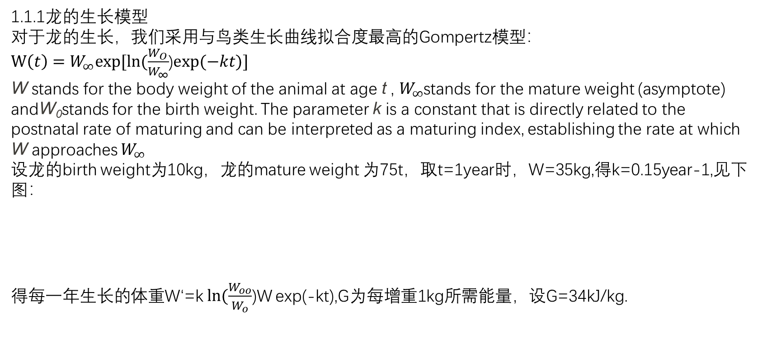
1.1.1龙的生长模型
对于龙的生长，我们采用与鸟类生长曲线拟合度最高的Gompertz模型：
$W（t）=W_{∞}exp⁡[ln⁡(\frac{W_{O}}{W_{∞}}$)$exp⁡(−kt)]$
W stands for the body weight of the animal at age t , $W_{∞}$stands for the mature weight (asymptote) andW₀stands for the birth weight. The parameter k is a constant that is directly related to the postnatal rate of maturing and can be interpreted as a maturing index, establishing the rate at which W approaches $W_{∞}$
设龙的birth weight为10kg，龙的mature weight 为75t，取t=1year时，W=35kg,得k=0.15year-1,见下图：
得每一年生长的体重W‘=k$ln⁡(\frac{W_{oo}}{W_{o}}$)W exp(-kt),G为每增重1kg所需能量，设G=34kJ/kg.

Slide 2
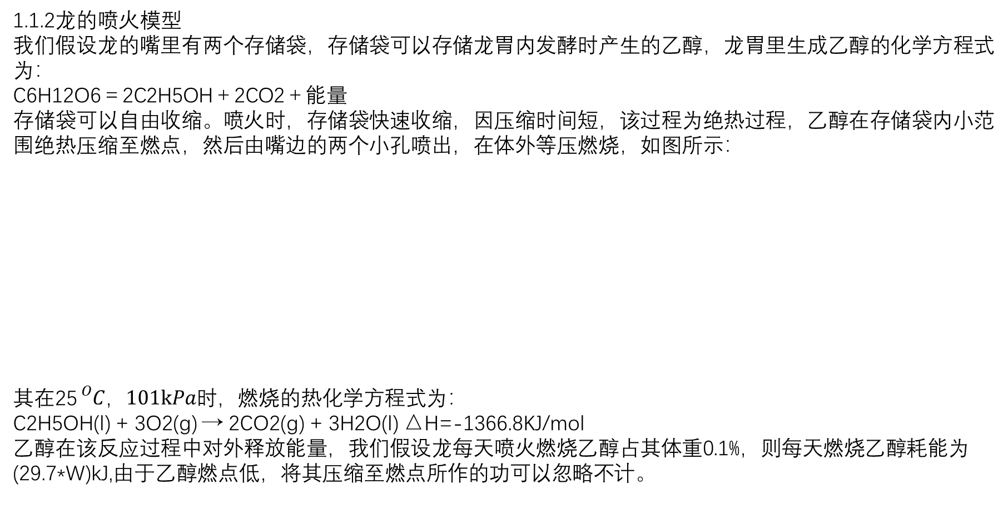
1.1.2龙的喷火模型
我们假设龙的嘴里有两个存储袋，存储袋可以存储龙胃内发酵时产生的乙醇，龙胃里生成乙醇的化学方程式为：
C6H12O6＝2C2H5OH＋2CO2＋能量 存储袋可以自由收缩。喷火时，存储袋快速收缩，因压缩时间短，该过程为绝热过程，乙醇在存储袋内小范围绝热压缩至燃点，然后由嘴边的两个小孔喷出，在体外等压燃烧，如图所示：
其在25${}_{}^{O}{C，101kPa时，}$燃烧的热化学方程式为： C2H5OH(l) + 3O2(g) → 2CO2(g) + 3H2O(l) △H=-1366.8KJ/mol
乙醇在该反应过程中对外释放能量，我们假设龙每天喷火燃烧乙醇占其体重0.1%，则每天燃烧乙醇耗能为
(29.7*W)kJ,由于乙醇燃点低，将其压缩至燃点所作的功可以忽略不计。

Slide 3
1.1.3龙的静止代谢率
静止代谢率与生物的体重的3/4次幂成正比，即
Va=BW3/4，考虑到温度对代谢的影响，
Va=BW3/4*f(T)
参考参考文献中蜥蜴的静止代谢率，我们拟合可得，B=0.063kJ/kg , f(T)=0.03T+0.1

Slide 4
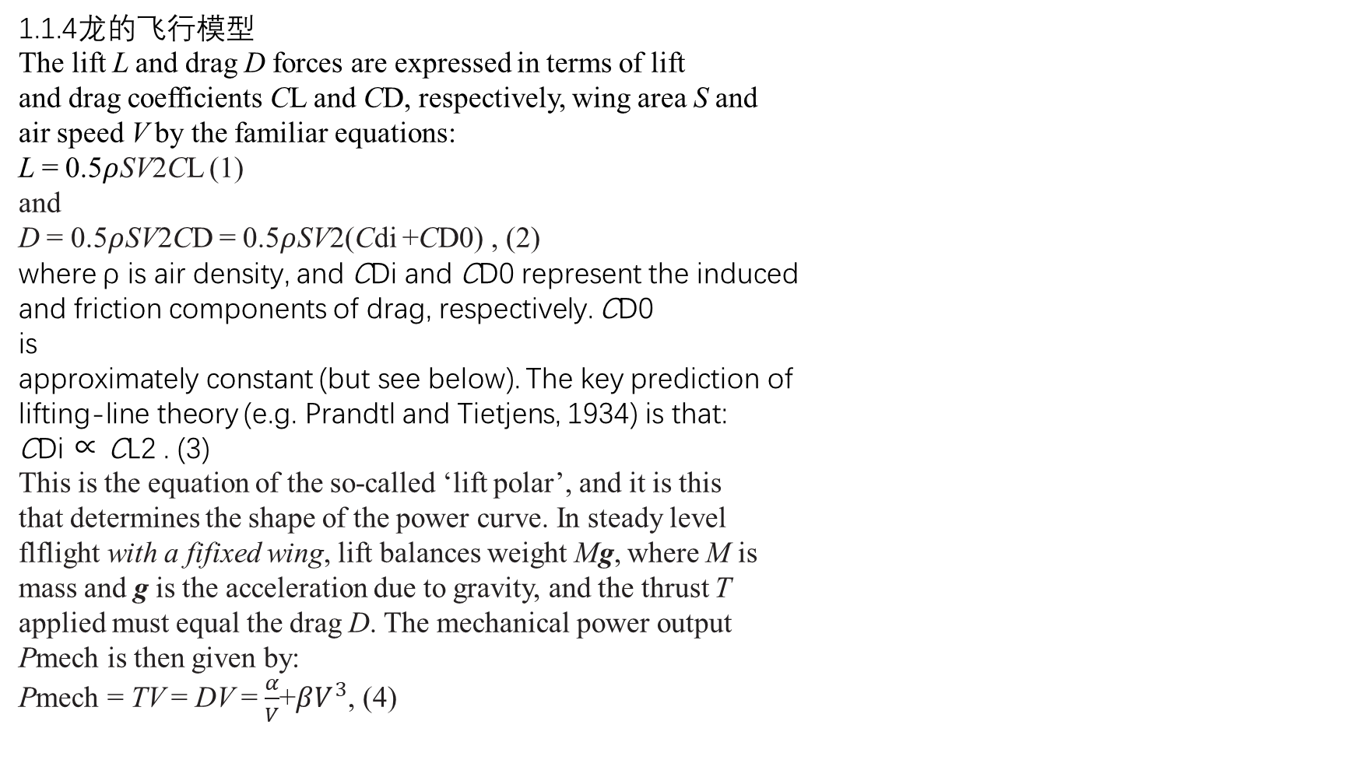
1.1.4龙的飞行模型
The lift L and drag D forces are expressed in terms of lift
and drag coefficients CL and CD, respectively, wing area S and
air speed V by the familiar equations:
L = 0.5$ρ$SV2CL (1)
and
D = 0.5$ρ$SV2CD = 0.5$ρ$SV2(Cdi +CD0) , (2)
where ρ is air density, and CDi and CD0 represent the induced
and friction components of drag, respectively. CD0
is
approximately constant (but see below). The key prediction of
lifting-line theory (e.g. Prandtl and Tietjens, 1934) is that:
CDi ∝ CL2 . (3)
This is the equation of the so-called ‘lift polar’, and it is this
that determines the shape of the power curve. In steady level
flflight with a fifixed wing, lift balances weight Mg, where M is
mass and g is the acceleration due to gravity, and the thrust T
applied must equal the drag D. The mechanical power output
Pmech is then given by:
Pmech = TV = DV = $\frac{α}{V}$+$βV^{3}$, (4)

Slide 5
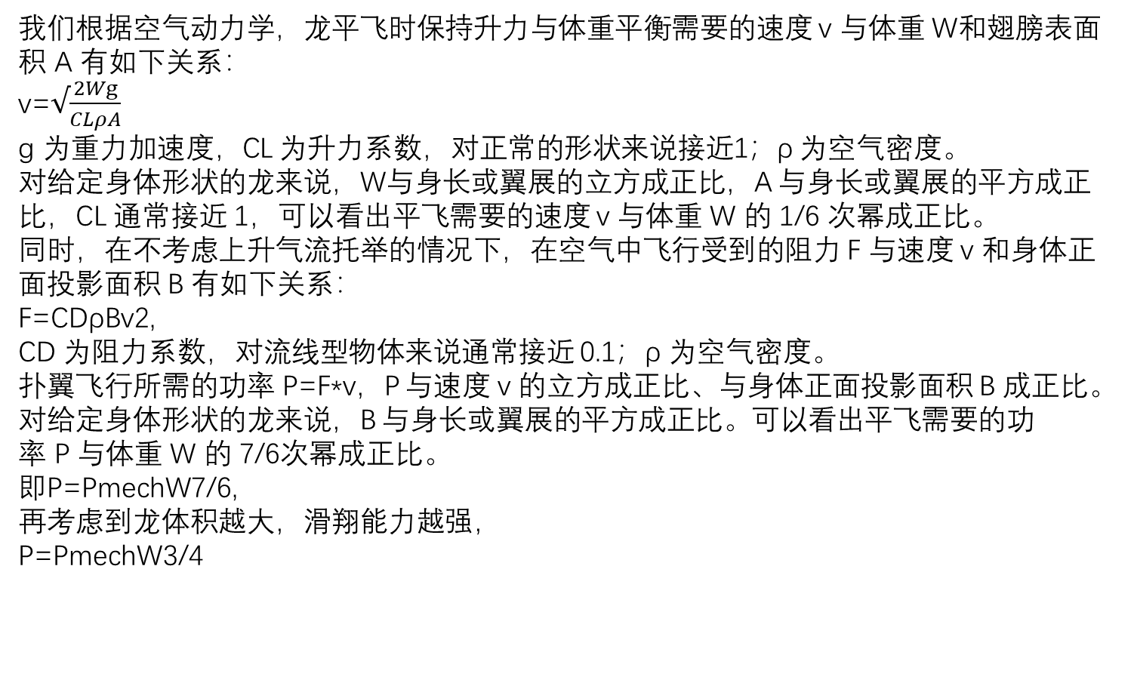
我们根据空气动力学，龙平飞时保持升力与体重平衡需要的速度 v 与体重 W和翅膀表面积 A 有如下关系：
v=$√\frac{2Wg}{CLρA}$
g 为重力加速度，CL 为升力系数，对正常的形状来说接近1；ρ 为空气密度。
对给定身体形状的龙来说，W与身长或翼展的立方成正比，A 与身长或翼展的平方成正比，CL 通常接近 1，可以看出平飞需要的速度 v 与体重 W 的 1/6 次幂成正比。 同时，在不考虑上升气流托举的情况下，在空气中飞行受到的阻力 F 与速度 v 和身体正面投影面积 B 有如下关系：
F=CDρBv2,
CD 为阻力系数，对流线型物体来说通常接近 0.1；ρ 为空气密度。
扑翼飞行所需的功率 P=F*v，P 与速度 v 的立方成正比、与身体正面投影面积 B 成正比。对给定身体形状的龙来说，B 与身长或翼展的平方成正比。可以看出平飞需要的功率 P 与体重 W 的 7/6次幂成正比。
即P=PmechW7/6,
再考虑到龙体积越大，滑翔能力越强，
P=PmechW3/4

Slide 6
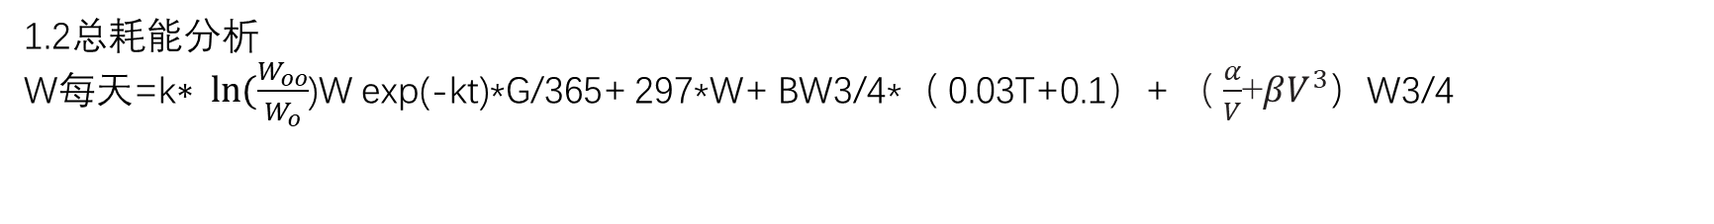
1.2总耗能分析
W每天=k$∗ ln⁡(\frac{W_{oo}}{W_{o}}$)W exp(-kt)*G/365+ 297*W+ BW3/4*（ 0.03T+0.1）+ （ $\frac{α}{V}$+$βV^{3}$）W3/4

